Slide 1
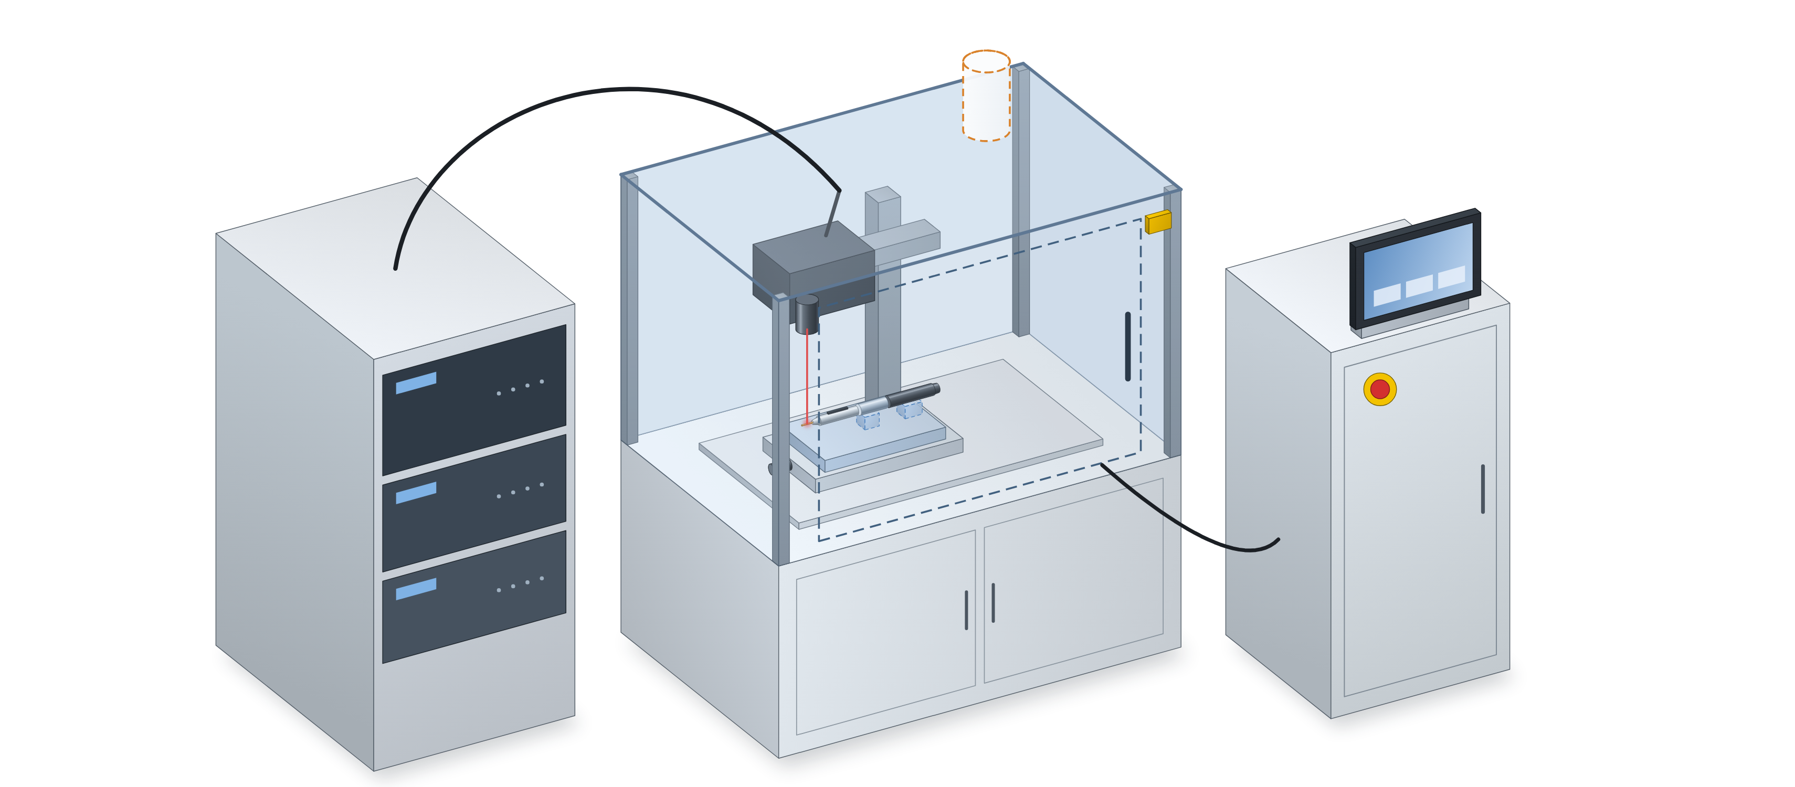
日向和田精密製作所様向け レーザーマーキングシステム検討 ／ F-Design 松本様 設計検討用
2026年10月6日 株式会社アイワエンジニアリング 村尾充生
レーザーマーキングシステム｜全体構想イメージ
手動レバーによるワーク交換と装置からの回転制御を両立するナカニシ案を検討します。現状の標準構成では150～4,500回転／分の全域対応が成立しておらず、接続適合・速度範囲・速度設定・装置固定についてメーカー確認後に採否を判断します。
① レーザー発振器（トルンプ製）
型式・出力・電源条件は要確認
① 照射ヘッド
正式な光学構成は要確認
⑦ 排気・冷却・電源・配線
要否・容量は要確認
⑥ 遮光筐体・扉・安全機能
扉インターロック・非常停止
（構成・評価は設計で確定）
② ナカニシ回転部
ワークを保持・回転
（詳細は次ページ）
⑤ 制御盤・操作画面
PLC（自動制御装置）・
E2280・安全回路を収納
（配置は仮）
③ 保持金具・ベース
固定方法は要確認
④ 焦点・位置の調整部
方式・移動量は要確認
構想図（模式）
配置・寸法・接続適合は未確定。説明のため筐体を透視表示。
黒線：配線（模式）
橙破線：要否・仕様が未確定
目的
［確定］歯科用ダイヤモンド工具を回しながら、先端のダイヤモンド部に円周方向の目盛り線をレーザーで付けます。
基本要求
［確定］把持径φ1.6／φ2.35 mm、加工径φ0.34～8.0 mm（主にφ0.34～2.7 mm）、線幅0.5 mm、回転数150～4,500 rpm（毎分回転数・要求値）。初期は1本ずつ横向きで加工します。
運転の考え方
［仮定］品番を選ぶと、レーザープログラムと回転条件を一組（レシピ）で呼び出します。回転数は把持径ではなく、照射位置の加工径と周速（検討基準60～80 mm/s）で決めます。
現在の段階
［要確認］構想段階。配置・寸法・周辺機器の型式は未確定で、ナカニシ案はメーカー回答後に採否を判断します。
区分 確定：資料・依頼で確認した要求・事実（機器の達成とは別） 仮定：検討用の構成・配置・動作案（採用承認前） 要確認：メーカー回答・設計計算・顧客承認・実測が不足
参照：20260709議事録（村尾）、20260831検討資料、20260904打合せ議事録、20261006仕様確定整理（いずれも社内資料）。出典・計算の詳細は技術確認メモを参照。
1／3

Slide 2
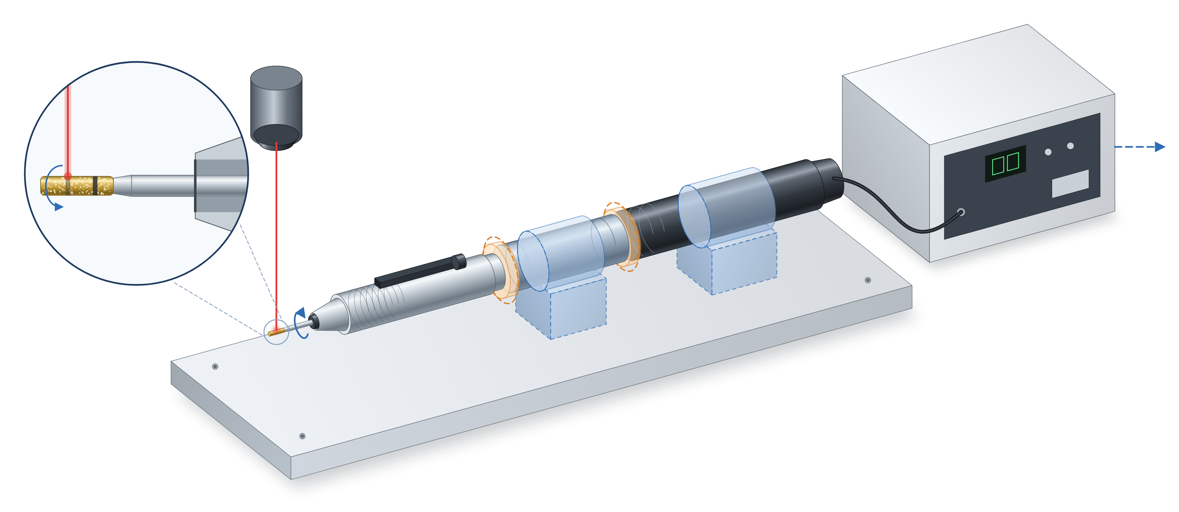
日向和田精密製作所様向け レーザーマーキングシステム検討 ／ F-Design 松本様 設計検討用
2026年10月6日 株式会社アイワエンジニアリング 村尾充生
ナカニシ回転部｜検討構成イメージ
IH-300＋ARG-01＋EM-2350J＋E2280：メーカーへ適合確認する候補構成（採用・接続保証済みではありません）
把持部（シャンク）
把持径 φ1.6／φ2.35 mm
②-3 EM-2350J
駆動モーター
① 照射ヘッド
位置は模式
②-2 ARG-01
減速器（減速比1/3.92）
②-1 IH-300
手動レバー式アタッチメント
コレット（軸を締め付ける保持具）で
ワークを保持。レバーで着脱
（停止を確認してから操作）
PLCへ
接続適合 要確認
先端部の拡大（模式）
②-4 E2280（コントローラー）
回転部とは別置き（⑤制御盤内など）
PLCから起動・停止・速度指令
（指令方式・設定刻み・モーター
コードの付属範囲は要確認）
加工部（ダイヤモンド部）
加工径 φ0.34～8.0 mm
ここに目盛り線（線幅0.5 mm）
差し込み深さ
調整機構は今回の対象外
先端位置の再現性に関わる
継続課題として扱う
接続適合 要確認
③ 保持金具（形状は仮）
装置への固定位置・方法は要確認
凡例
接続適合が未確認
形状・固定方法が未定
モーターコード
レーザー
構想図（模式）。形状・寸法・接続方法は実物と異なり、配置・寸法・接続適合は未確定です。
検討構成
［仮定］IH-300＋ARG-01＋EM-2350Jを装置に固定し、E2280をPLCから操作して起動・停止・回転数を指定します。
回転数の制約（標準構成・計算値）
減速器
ワーク側の計算
要求との関係
把持・回転
［確定］回転数150～4,500 rpm、把持径φ1.6／φ2.35 mmが要求条件です（この構成での達成は未確認）。
ARG-01
1/3.92
下限 1,000÷3.92
≒255 rpm
150 rpmに
届かない
ARG-02
1/15.39
上限 30,000÷15.39
≒1,950 rpm
4,500 rpmに
届かない
接続・固定
［要確認］4機器の接続適合と付属品、装置固定での連続使用、φ1.6 mm用コレット（標準付属はφ2.35／3.0 mm）、ワーク保持への適用（保持力・振れ・軸方向の動き・着脱再現性）はメーカー未回答。
要求150～4,500 rpm。モーター下限1,000 rpm、減速器の入力上限30,000 rpmで計算。E2280の設定単位が1,000 rpmなら、刻みはワーク側で約255／約65 rpm（要確認）。
参照：ナカニシ公式仕様・E2280取扱説明書（2026年9月17日確認の記録：20260917案A調査追記版）、20261006仕様確定整理。今回は通信制限のため公式ページを再照合できず。詳細は技術確認メモ。
2／3

Slide 3
日向和田精密製作所様向け レーザーマーキングシステム検討 ／ F-Design 松本様 設計検討用
2026年10月6日 株式会社アイワエンジニアリング 村尾充生
動作の流れと制御の関係｜次の確認
通常動作の検討案（信号の名称・端子・指令方式は未確定のため、機能名で表示）
1
セット
2
扉閉・条件確認
3
回転・準備確認
4
レーザー加工
5
停止確認・取出し
停止状態で品番を選択し、ワークを差し込んで手動レバーで保持
扉を閉めて安全条件を確認。レーザープログラムと回転条件を呼出し
回転開始後、実回転が条件内に入ったことと、レーザー準備完了を確認
マーキングを実行。加工完了を受けて回転停止を指令
レーザー停止・回転停止を確認してから解錠し、レバーを解除して取出し
安全（案）：扉を閉じてロックした状態でのみ回転・発振を許可し、回転中のレバー操作を防ぐ。安全機能は通常制御と別系統で設計者が構成・評価。
停止指令や低速信号だけで完全停止とみなさず、レーザー停止・回転停止を確認してから解錠。
制御の関係（機能名で表示。正式なI/O＝入出力信号の割付は要確認）
実回転・停止の確認を取り込む（方法は要検討）
レーザー装置（トルンプ）
発振器・照射ヘッド
プログラム選択・加工開始
操作画面・PLC
品番選択・レシピ管理
起動・停止・速度指令
E2280
コントローラー
回転部
EM-2350J
ARG-01・IH-300
動力
準備完了・加工完了・異常
運転中・到達・異常
到達≠速度安定
通常の運転信号
安全機能（別系統）
動力
安全回路
扉スイッチ・非常停止
（構成・評価は設計で確定）
確認方法が要検討
発振を遮断（扉開・非常停止）
回転を停止（停止方式・停止の検出は設計で決定）
次の確認 確認先は提案です。ナカニシへは9/16に照会済み（受付確認のみ）で、技術回答は未確認。回答期限は要設定。
ナカニシ
4機器の接続適合・付属品、装置固定での連続使用、φ1.6 mmコレット、150～4,500 rpmの実現方法、速度設定の刻み・低速安定性、価格・納期
顧客・トルンプ
品番別の加工径・把持長・突出し・加工位置・線本数と合格見本。既存加工試験の結果、周速の許容範囲、回転との同期要否、正式な光学構成・接続・安全条件
F-Design
回転部の固定・配置・位置調整、配線、停止確認と解錠条件、操作性を含む装置としての成立性
比較候補
ユキワ精工 LC3-JT0・ゴールド＋主軸＋サーボモーター案（必要に応じ減速・伝達機構）と並べて比較
参照：20260904打合せ議事録、20260914動作説明（F-Design）、20260914 TruMicroMark制御概要（トルンプ）、20260917案A調査追記版。正式なI/O割付・安全回路は設計で確定。
3／3

